Slide 1
传智播客数据结构教程（2）
C/C++
算法+实战
讲师：尹成
QQ:77025077
博客:http://blog.csdn.net/yincheng01
微博:http://www.weibo.com/yincheng8848
Mail:yinc13@mails.tsinghua.edu.cn
网址:http://www.itcast.cn
高薪就业
传智播客
http://www.itcast.cn

Slide 2
第一章 绪 论
1.1 什么是数据结构
1.2 基本概念和术语
1.3 抽象数据类型的表示与实现*
1.4 算法和算法分析*
第<number>页

Slide 3
上节内容回顾
  数据结构定义: 是一门研究非数值计算的程序设计问题中计算机的操作对象以及它们之间的关系和操作等等的学科
  软件设计中如何组织数据？ －逻辑结构
  计算机中如何存储和存取数据? －物理结构
  如何对确定的数据集合进行操作？－操作方法
这门课的特点和学习方法
注重理解－举一反三
注重实践－通过实践加深理解，眼过千遍不如手过一遍
有一定难度－相信通过努力能学好－不畏艰难，执着追求
第<number>页

Slide 4

数据结构涵盖的内容
第<number>页

Slide 5
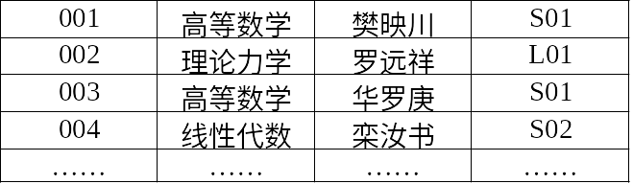
基本概念
数据(Data):被计算机程序处理的符号的总称。
数据元素(Data Element):是数据的基本单位，整体进行考虑和处理，可由若干个数据项组成。
数据对象(Data Object)：是性质相同的数据元素的集合，是数据的一个子集。
数据结构(Data Structure)：是相互之间存在一种或多种特定关系的数据元素的集合。
数据类型— 一个值的集合和定义在这个值集上的一组操作的总称。在高级语言中指数据的取值范围及其上可进行的操作的总称
第<number>页

Slide 6
1.3 抽象数据类型的表示和实现
讨论：
Q1 数据类型与抽象数据类型的区别？
Q2 抽象数据类型如何定义？
Q3 抽象数据类型如何表示和实现？
第<number>页

Slide 7
Q1 数据类型与抽象数据类型的区别？
数据类型：是一个值的集合和定义在该值上
的一组操作的总称。int float…
抽象数据类型：由用户定义，用以表示应用问题的数据模型。它由基本的数据类型构成，并包括一组相关的服务（或称操作）
它与数据类型实质上是一个概念，但其特征是使用与实现分离，实行数据封装和信息隐蔽（基于逻辑结构定义，独立于存储结构）。
第<number>页

Slide 8
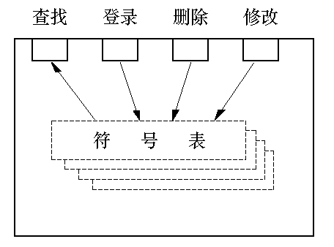
抽象数据类型
第<number>页

Slide 9
定义抽象数据类型有何意义？
舍弃个别的,非本质的数据关系,抽象出共同的,本质的数据关系, 研究共性特征。
使用与实现分离，实行数据封装和信息隐蔽，方便程序的维护、改错、升级和移植
是现代程序设计方法－面向对象程序设计方法设计思路的基本体现。
封装、继承和多态
第<number>页

Slide 10
Q2 抽象数据类型如何定义？
抽象数据类型可以用以下的三元组来表示：
ADT = （D，S，P）
数据对象 D上的关系集 D上的操作集
ADT抽象数据类型名{
数据对象：<数据对象的定义>
数据关系：<数据关系的定义>
基本操作 ：<基本操作的定义>
} ADT抽象数据类型名
ADT常用定义格式
第<number>页

Slide 11
例：给出自然数(Natural Number )的抽象数据类型定义。
ADT Natural_Number is
objects: 一个整数的有序子集合，它开始于0，结束于机器能表示的最大整数 (MAX INT)
relation:对于所有的 x, y ∈ Natural_Number； TRUE, FALSE ∈ Boolean； +, -, <, = = ,=等都是可用的服务。
Zero ( )： Natural Number 返回 0
IsZero(x)： Boolean if (x==0) 返回TRUE else 返回 FALSE
Add(x, y)： Natural Number if (x+y <= MAX INT)返回 x+y
else 返回MAX INT
Subtract(x,y): Natural Number if (x<y)返回0 else 返回x-y
Equal(x,y): Boolean if (x== y)返回TRUE else 返回FALSE
Successor(x) : Natural Number if (x == MAX INT)返回x else 返回x+1
end Natural_Number
第<number>页

Slide 12
Q3 抽象数据类型如何表示和实现？
抽象数据类型可以通过固有的数据类型（如整型、实型、字符型等）来表示和实现。
注1 ：它有些类似C语言中的结构（struct)类型，但增加了相关的服务。
注2 ：严教材中用的是类C语言（介于伪码和C语言之间）作为描述工具。其描述语法见P10-11。
但上机时要用具体语言实现，如C或C++等
第<number>页

Slide 13

ADT Stack {
数据对象：D={ai|ai∈ElemSet, i=1,2,…,n,n≥0}
数据关系：R={<ai-1,ai>| ai-1,ai ∈D,i=2,…,n}
基本操作：
InitStack (stack &S); //栈的初始化
DestroyStack(&S) ; //栈的销毁
ClearStack(&S); //清空栈
StackEmpty (S); //判栈空否
StackLength(S); //取栈长度
GetTop (S, &e); //取栈顶元素
Push (&S, e); //进栈
Pop (&S, &e); //出栈
StackTraverse(S,visit()); //遍历栈 PrintStack
}//ADT Stack
第<number>页

Slide 14
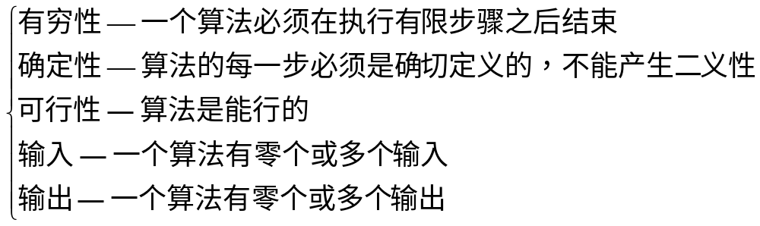
1.4 算法的描述和算法分析简介
1.4.1 算法（algorithm）—解决某一特定问题的具体步骤的描述，是指令的有限序列。
  算法特性—
第<number>页

Slide 15
算法的常用描述方法：
自然语言 从1加到100
伪代码 Add（1，100）
流程图 （略）
程序代码 for（…）
第<number>页

Slide 16
程序 VS 算法
异：
 | 程序 | 算法
有穷性 | 不必须满足 | 必须满足
语句可执行性 | 机器可执行 | 无此限制
程序设计＝数据结构＋算 法
同：一个算法若用程序设计语言来描述，则它就是一个程序。
第<number>页

Slide 17
  1.4.2 算法设计的要求、衡量算法优劣的标准
    正确性(correctness)
    不正确的程序不能使用
    可读性(readability) 90％原则
    方便阅读、修改、提高
    健壮性(robustness) 鲁棒性
    允许出错，报告原因，数据改正
    高效率与低存储量
    时间与空间考虑，对算法性能至关重要
第<number>页

Slide 18
  正确性
请给出下列几种简单算法语句：
1. 请写出判断 BOOL型变量 flag 是否为真的 if 语句。
if (flag = = TRUE) or if (flag = = 1 )
if (flag = = FALSE) or if (flag = = 0)
养成好的编程
风格与习惯
if ( flag ) or if ( !flag ) best
2. 请写出 float x 与“零值”比较的 if 语句。
if (x = = 0.0) or if (x != =0.0) ??? X
const float EPSINON = 0.00001;
if ((x >= - EPSINON) && (x <= EPSINON)
不可将浮点变量用“= =”或“！=”与数字比较，
应该设法转化成“>=”或“<=”此类形式。
第<number>页

Slide 19
  可读性
请大家看看这个函数xxx的作用，n>0;
bool xxx(int n)
{
while(n>2) n=n-2;
if (n= =1) return true;
else return false;
}
实际上就是个判断n是否奇数的函数
bool xxx(int n)
{
if (1= = n％2) return true;
else return false;
}
养成好的编程风格与习惯
格式问题、尽量用已有函数、避免使用出现二义性的表达式
i++;
i = ++ i;
j = i + + + i - -;
第<number>页

Slide 20
  健壮性
1. 面试题目：请计算正整数a、b的平均值
int Average(int a, int b)
{
return (a+b)/2;
}
return a+(b-a)/2;
如果a=20000,b=30000
怎么办？11500X
第<number>页

Slide 21
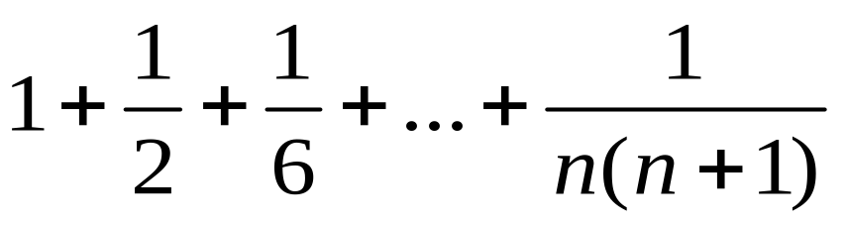
  效率与低存储量
请给出以下表达式的求和算法（要求高效率求解）
float Sum(int n)
{
float sum=1.0;
for (i=1; i<=n; i++)
sum+=1.0/(i*(i+1));
ruturn sum;
}
float Sum(int n)
{
return 2-1.0/(n+1);
}
不要纯粹依赖计算机！
第<number>页

Slide 22
1.4.3 算法效率——用依据该算法编制的程序在计算机上执行所消耗的时间来度量
1. 事后统计——利用计算机内记时功能，不同算法的程序可以用一组或多组相同的统计数据区分
缺点：①必须先运行依据算法编制的程序
②所得时间统计量依赖于硬件、软件等环境因素，掩盖算法本
身的优劣
int seqsearch(int a[],const int n
,const int x)
{ //a[0],...a[n-1] 顺序查询
int i=0;
while(i<n && a[i]!=x) i++;
if (i==n) return -1;
else return i;
}
void TimeSearch()
{
long start,stop;
time(start);
int k=seqsearch(a,n,x);
time(stop);
long runtime=stop-start;
}
第<number>页

Slide 23
事后统计
一个高级语言程序在计算机上运行所消耗的时间取决于：
①依据的算法选用何种策略
②问题的规模
③程序语言
④编译程序产生机器代码质量
⑤机器执行指令速度
同一个算法用不同的语言、不同的编译程序、在不同的计算机上运行，效率均不同，——所以使用绝对时间单位衡量算法效率不合适
第<number>页

Slide 24
2. 事前分析估计(撇开软硬件有关因素的估计方法）
一般情况下，算法中基本操作重复执行的次数是问题规模n的某个函数，算法的时间量度记作
T(n)=O(f(n)) f(n) ---T(n)的数量级
称作算法的渐近时间复杂度。
频度T(n) ：是指语句重复执行的次数
f(n) –关于问题规模的某个函数，表示T(n)的数量级，只与问题规模（可能由多个变量表示）有关， 一般表示为问题规模的指数或对数，没有常数项！ 例如：1、n^{x}、 x^{n}、 log_{x}^{n}等
第<number>页

Slide 25
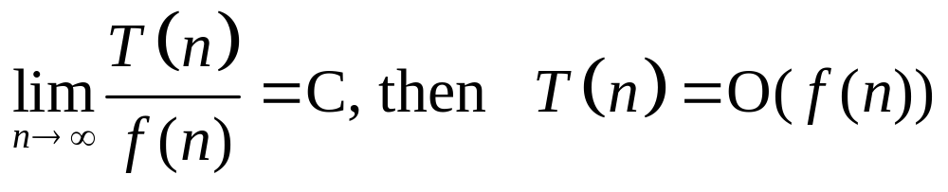
知道T(n) 如何求f(n)呢？
例1：
T(n)=3n+2=O(n)
T(n)=100n+6=O(n)
T(n)= 10n²+4n+2=O(n²)
T(n)= 6*2^{n}+n²=O(2^{n})
第<number>页

Slide 26
定理：若T(n)=a _{m} n ^{m} +a _{m-1} n ^{m-1} +…+a₁n+a₀是一个m次多项式，则T(n)=O(n ^{m})
例2、for(i=1;i<=n;++i)
for(j=1;j<=n;++j)
{++x;s+=x;}
语句频度为：2n²
其时间复杂度为：O(n²)
即时间复杂度为平方阶。
第<number>页

Slide 27
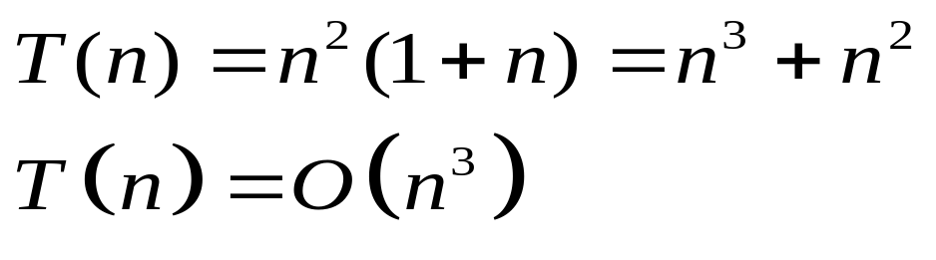
例3： n*n矩阵相乘
for(i=1;i<=n;i++)
for(j=1;j<=n;j++)
{
c[i][j]=0;
for(k=1;k<=n;k++)
c[i][j]=c[i][j]+a[i][k]*b[k][j];
}
第<number>页

Slide 28
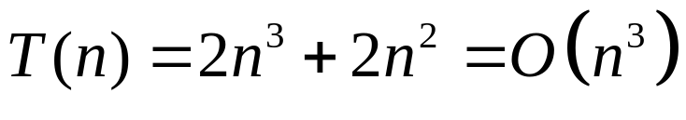
例4、估计下列程序段的算法复杂度
for(i=1;i<=n;++i)
for(j=1;j<=n;++j)
for(k=1;k<=n;++k)
{++x;s+=x;}
for(i=1;i<=n;++i)
for(j=1;j<=n;++j)
{++x;s+=x;}
求最大指数次数
算法的时间复杂度是由最深层嵌套语句的频度决定的。
第<number>页

Slide 29
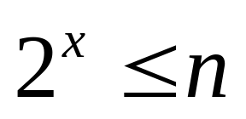
例5：分析以下程序段的时间复杂度。
i=1; ①
while(i<=n)
i=i*2; ②
解：
该算法的运行时间由程序中所有语句的频度（即该语句重复执行的次数）之和构成。
分析：显然，语句①的频度是1。设语句2的频度是x，则有：
即x≤log₂n，取最大值x=log₂n
所以该程序段的频度为: T(n)= 1+x=1+ log₂n
时间复杂度T(n)= O( log₂n)
第<number>页

Slide 30
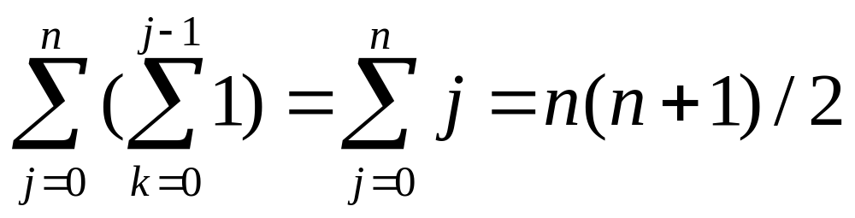
例6：分析以下程序段的时间复杂度。
for(j=0;j<=n;j++)
for(k=0;k<j;k++)
s+=i*k*j;
解：
所以该程序段的频度为: T(n)= n(n+1)/2
时间复杂度T(n)= O( n²)
第<number>页

Slide 31
以下六种计算算法时间的多项式是最常用的。其关系为：
O(1)<O(log₂n)<O(n)<O(nlog₂n) <O(n²)<O(n³) 指数时间的关系为：
O(2^{n})<O(n!)<O(n^{n})
当n取得很大时，指数时间算法和多项式时间算法在所需时间上非常悬殊。P18
小知识：NP（nondeterministic polynomial）难问题是指算法复杂度难以用多项式表示的问题，算法复杂度通常是n的指数级，常规算法很难求解。
第<number>页

Slide 32
有的情况下，算法中基本操作重复执行的次数还随问题的输入数据集不同而不同。大O表示法一般是指最差情况的计算复杂度。例如：
Void bubble-sort(int a[]，int n)
{
for(i=n-1;i>1 && change;--i)
{
change=false;
for(j=0;j<I;++j)
if (a[j]>a[j+1]) {
a[j] ←→a[j+1];
change=TURE}
}
}
最好情况：0次 最坏情况：1+2+…+n-1=n(n-1)/2, 平均时间复杂度为:O(n²).
第<number>页

Slide 33
1.4.4 算法的存储空间需求
空间复杂度: 算法所需额外存储空间的度量，记作:
S(n)=O(f(n))
其中n为问题的规模(或大小)
第<number>页

Slide 34
例： 设计函数swap，其功能相同.都是将两个整型变量x和y的值互换。
void swap1(int *x，int *y)
{
int temp;
t=*x;
*x=*y;
*y=t;
}
这两个函数的空间复杂度为O(1) ！
第<number>页

Slide 35
例： 设计两个函数swap1,swap2，其功能相同.都是将两个整型变量的值互换。不得定义新的变量,两个程序算法不能相同。假设加减运算不溢出，乘除法运算溢出。
void swap1(int *x,int *y)
{_____(1)_______
_____(2)_______
_____(3)_______
}
void swap2(int *x,int *y)
{______(1)___________
______(2)___________
______(3)___________
}
这两个函数的空间复杂度为0 ！
*x +=*y;
*y =*x- *y ;
*x =*x- *y ;
*x ^=*y;
*y ^=*x;
*x ^=*y;
第<number>页

Slide 36
课后作业
求下列程序段的时间复杂度
x=0；y=100;
while(y>0)
{ if (x>100) {x-=10; y--;}
else x++; }
i=0; k=0;
do{ k=k+10*i; i++;} while(i<n);
3.for(i=0;i<n;i++)
for(j=0;j<i;j++)
for(k=0;k<j;k++)
s+=i*k*j;
第<number>页

Slide 37

2. 有1000个同学的成绩分布如下图所示：请编程输出这些同学的姓名和成绩等级（假定数据已经存在一个结构体数组S[1000]中，S自定义），并统计程序中总的数据比较次数，要求使用结构体指针来访问数据成员！。(注意分支结构的设计)
等级 不及格 及格 中等 良好 优秀
第<number>页

Slide 38
有奖思考题
编程打印下列图形，并评估算法复杂度
    ******* *******
    ******* *******
    ******* *******
    **************
第<number>页

Slide 39
C语言
传智播客创始人张孝祥老师的理念就是帮助每一位学员都成功。帮助每一位学员都少走弯路。
C++语言
谢谢！
高薪就业
传智播客
http://www.itcast.cn

